Slide 1
Apple
Schäfer Benedek
Felkészítő:Ravasz Imréné
Herendi Német Nemzetiségi Nyelvoktató Általános Iskola

Slide 2
MENÜ
Apple
Személyi számítógépek
Egyéb termékek
Operációs rendszer
Kérdések
Vissza a menübe

Slide 3
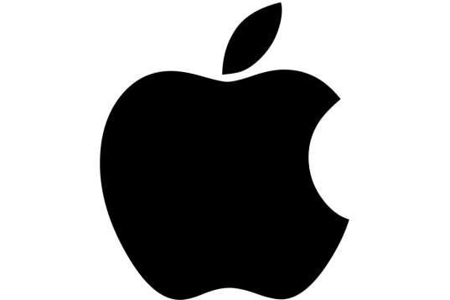
Az Apple
Alapítva 1976. április 1. California Cupertino
Steve Jobs és barátja Steve Wozniak az alapítók véletlenül jöttek rá a valós idejű megjelenítés technikájára, ami az akkori rendszereknek még szinte lehetetlen volt.
Menü

Slide 4
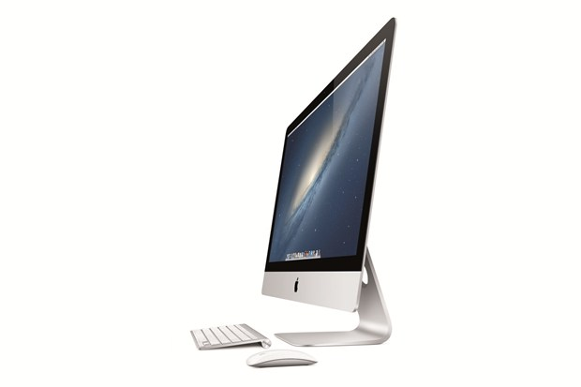
Mac 5K
A Mac 5K volt a legnagyobb fejlesztés az
Apple történetében.
Az 5K-s felbontást eddig még a TV-k sem alkalmazták, de a kamerák minősége miatt az Apple elképesztő vékonyság mellet is képes volt megépíteni ezt a szuperszámítógépet.

Slide 5
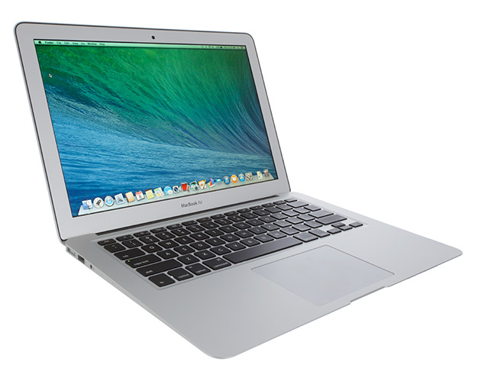
Macbook Air
2006. Május 16-i bemutatása
nem volt nagy siker mint amit hozzáfűztek.
Azóta Intel Penryum majd később
egyedi Intel Titan Pyresium processzort kapott.
2008-ban nVidia videokártyát kap.
És DDR3-as szabványú a RAM memória.
2014-ben teljesen új alu-házat kapott, és még vékonyabb lett.

Slide 6
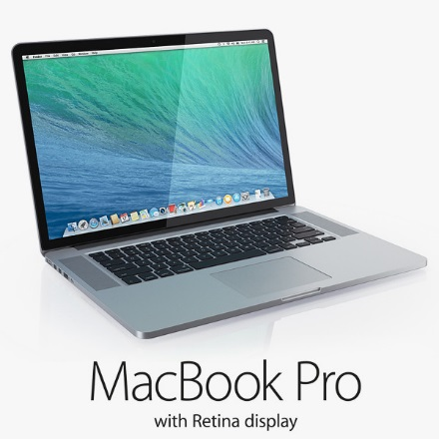
MacBook Pro
Menü
A Pro változat csak 2011-ben vált ki
a MacBook szériából és azonnal tarolt.
A nVidia speciális videokártyájával elképesztő lett.
Vastagabb kistestvérénél és ezzel együtt kétszer akkora
az alap RAM memóriája.

Slide 7
Operációs rendszer
Először Macintosh majd
2013-tól az X Mavericks és 2014-től az X Yosemite lett az operációs rendszer.
A macintosh-t az Intel új processzora miatt cserélték Mavericks-re de, ezt mindenki úgy tudja hogy csak dizájn újítás volt. Az X Yosemite egy hibákat javító operációs rendszer. A rendszer előnye hogy kizár minden
más operációs rendszer
rendszerfájljait és ezzel minden vírust. Mivel Mac alapú gépen vírust írni nem lehet.
Menü

Slide 8
Az Apple speciális prototípusai
Íme a MacBook érintőképernyős hordozható
vátozata. A prototípus 2013-ból származik. Kiadását az iPhone 5 korai fejlesztése akadályozta.

Slide 9
Íme az Apple Titan aminek kiadását a Macintosh
fejlesztése akadáyozta.

Slide 10
És a legfontosabb Lisa, ami az egész világ életét megváltoztatta,
ennek a fejlesztése a Macintosh miatt állt le, bár kiadták de nem lett reklámozva, mert a Macintosh óriási befektetés lett. És ezzel mégis csak a Lisa lett a híresebb. A Macintosh ennek köszönhető. Köszönjük Lisa!

Slide 11
iPhone Pro
Az iPhone Pro korai próbálkozás volt a számítógépszerű telefonok
gyártására. Kudarcba fulladt az iPhone 5 fejlesztése közben.

Slide 12
Fejlesztés alatt
Apple iWatch. Ez az eszköz ami még meg sem jelent de máris minden cég lemásolta. Egy okosóra ami nem csak egy egyszerű óra, hanem egy elképesztő okoseszköz is.
Telefon, eMail, Egészség, SMS, Zene, Naptár, és sok más applikáció teszi izgalmassá a használatát.

Slide 13
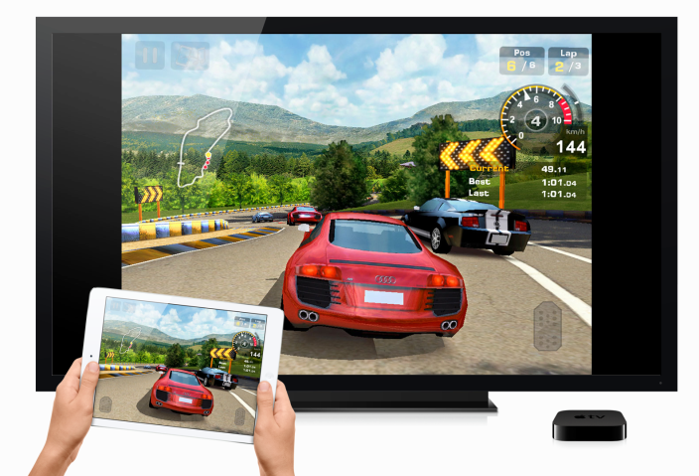
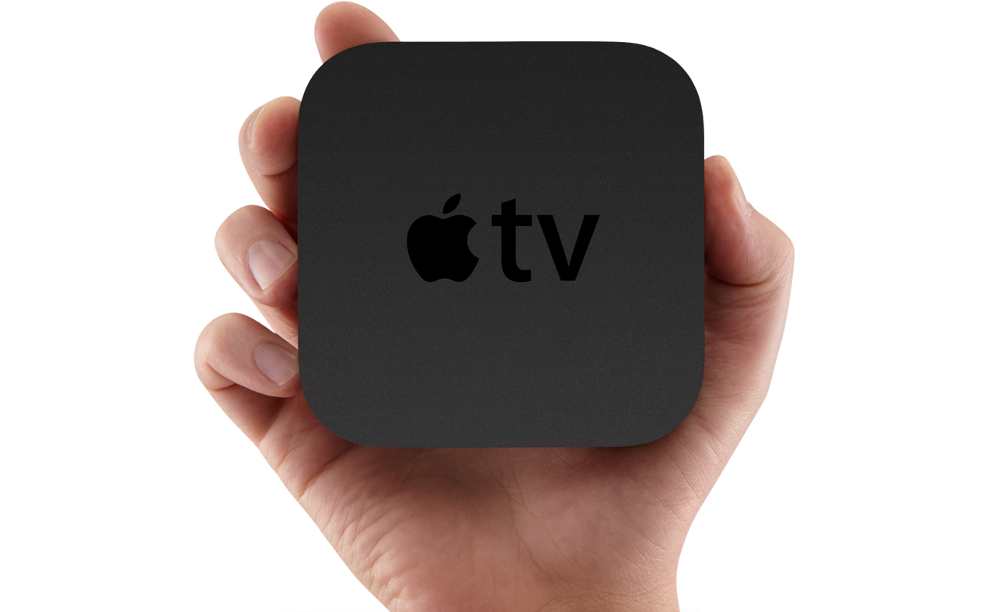
Apple TV 2.0
Gyorsabb, megbízhatóbb internetkapcsolat, ez jellemzi az Apple TV-t. Ezen eszközön interneten az iPhone-unk képét megosztva játszhatunk és tévézhetünk.
Menü

Slide 14
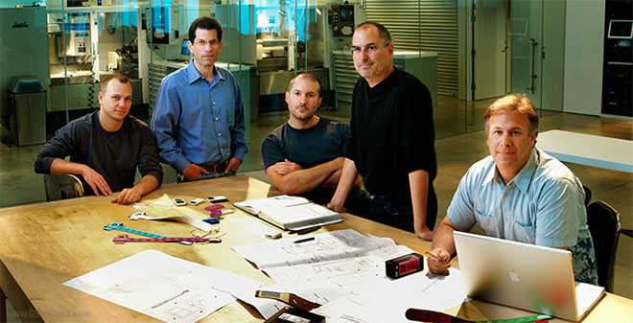
Ha engem kérdeznek az Apple nemcsak egy cég hanem egy fogalom.
Az Apple 39 év alatt a legelismertebb cég lett. A technika és a fejlődés terén minden más céget lepipálnak. Ahogy Steve Jobs is mondta ,,Az Apple menő, és ez az ami a világott jobbá teszi”. Nem eszközöket gyártanak hanem a tudományt fejlesztik, és ezt megosztják az emberekkel, bárki fejleszthet hozzá valamit hogy jobbá tegye. És ezért szeretnék ott dolgozni, alkotni valamit.

Slide 15
Apple RED
Az Apple a RED-kampány ideje alatt minden iTunes illetve Appstore-ban vásárolt jaték, film, zene, program árából 30%-ot a UNICEF kapott amit a rászorulóknak adtak.

Slide 16
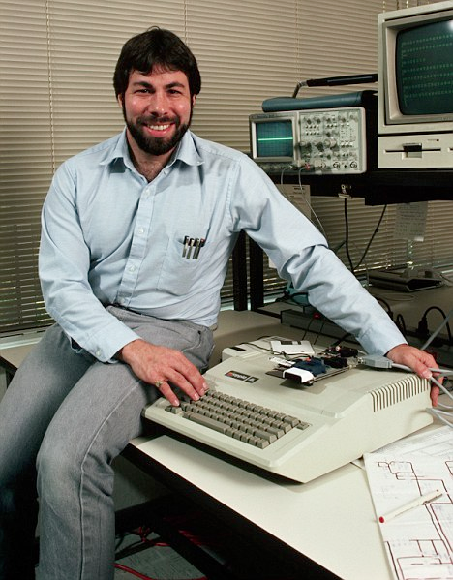
Steve Wozniak aki rájött a valós megjelenítés technikájára, az Apple-t otthagyta és most elektromosmérnökként dolgozik.

Slide 17
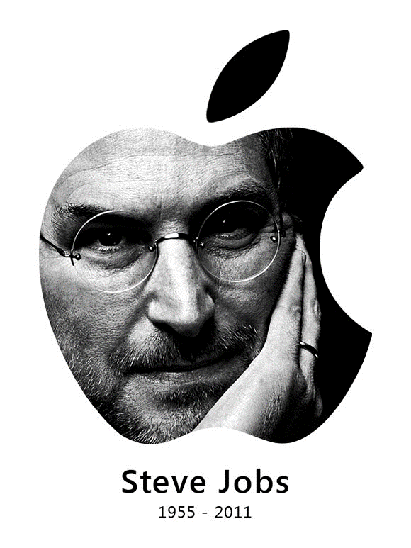
Steve Jobs az alapító
2011-ben hunyt el betegség miatt.
Élete utolsó évében,
ő maga tervezte
a méltán híres iPad-et.

Slide 18
Mikor és kik alapították az Apple-t?
1970- Steve Jobs 1976-Bill Gates 1976-Steve Jobs
Mikor adták ki a Macbook-ot?
2006 1980 2011
Miért nem lett iPhone Pro?
Az iPhone 5 miatt Pénz hiány
Milyen két operációs rendszer használ az Apple 2013 óta?
b X Mavericks-Windows 98 X Yosemite-X Mavericks
Mikor hunyt el Steve Jobs?
2011 2006

Slide 19
Igaz
Vissza a kérdéshez

Slide 20
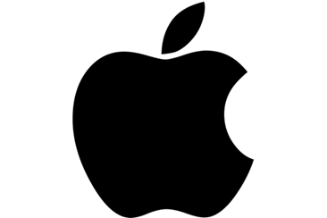
Hamis
Vissza a kérdéshez

Slide 21
Köszönöm a figyelmet!
Credits: store.apple.com
Google képek
http://hu.wikipedia.org/wiki/Apple_Inc.

